Slide 1
GROUPE 04
Aissatou KA
Boylil GUEYE
OulimaTa NDOYE

Slide 2
PLAN
MARKETING
Définition (TENTATIVE)
Champs d’application
La démarche marketing
II. LE WEB MARKETING
III. LA BUREAUTIQUE
III. LES OUTILS WEB BUREAUTIQUE

Slide 3
LE MARKETING
DEFINITION :
Le marketing est une fonction de l’organisation et un ensemble de processus visant à créer, communiquer et délivrer de la valeur aux clients et à gérer la relation client d’une manière qui puisse bénéficier à l’organisation ainsi qu’à ses parties prenantes.
CHAMPS D’APPLICATION :
Le champs d’application du marketing porte sur 10 points
Les biens
Les services
Les événements
Les expériences
Les personnes
Les endroits
Les propriétés
Les organisations
L’information
Les idées

Slide 4
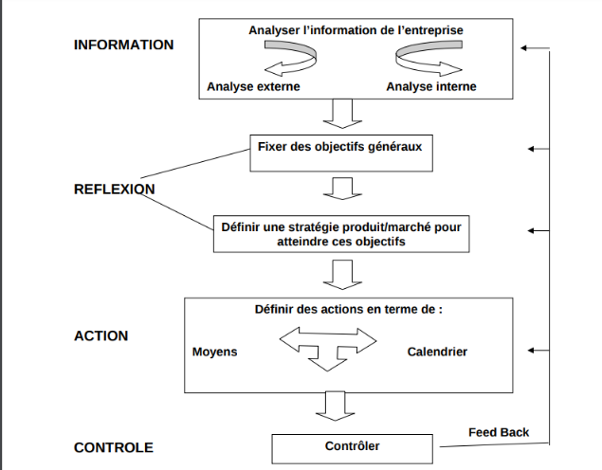
LE MARKETING
DEMARCHE DU MARKETING :

Slide 5
LE WEB MARKETING
Consiste à faire connaître ou à vendre des produits ou des services par le biais de sites internets.
3 étapes essentielles :
l’attraction
La conversion
La diffusion

Slide 6


LA BUREAUTIQUE
Elle regroupe des techniques de productions et de diffusions de documents.
Sous microsoft :

Slide 7

LA BUREAUTIQUE
Sous linux

Slide 8

LES OUTILS WEB BUREAUTIQUES
Ce sont des outils qu’on utilisent à travers internet pour faciliter nos activités professionnelles au quotidien.
DRIVE

Slide 9
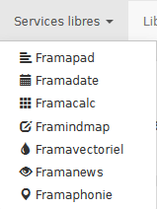
LES OUTILS WEB BUREAUTIQUE
FRAMSOFT

